Slide 2
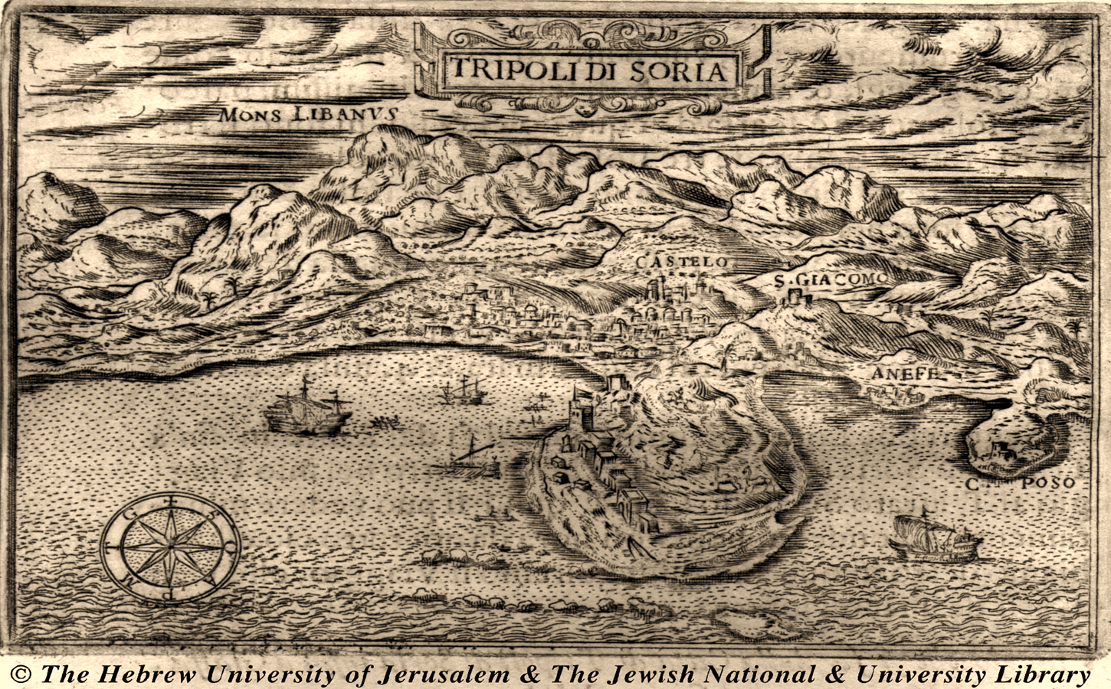
Portul Tripoli
1. După trecere de trei ani a aflat Iuda şi cei care erau cu el că Dimitrie al lui Seleuc, trecând prin portul Tripoliei, a venit cu mulţime mare şi cu corăbii,
2. A cuprins ţări, omorând pe Antioh şi pe Lisias, epitropul lui;

Slide 3
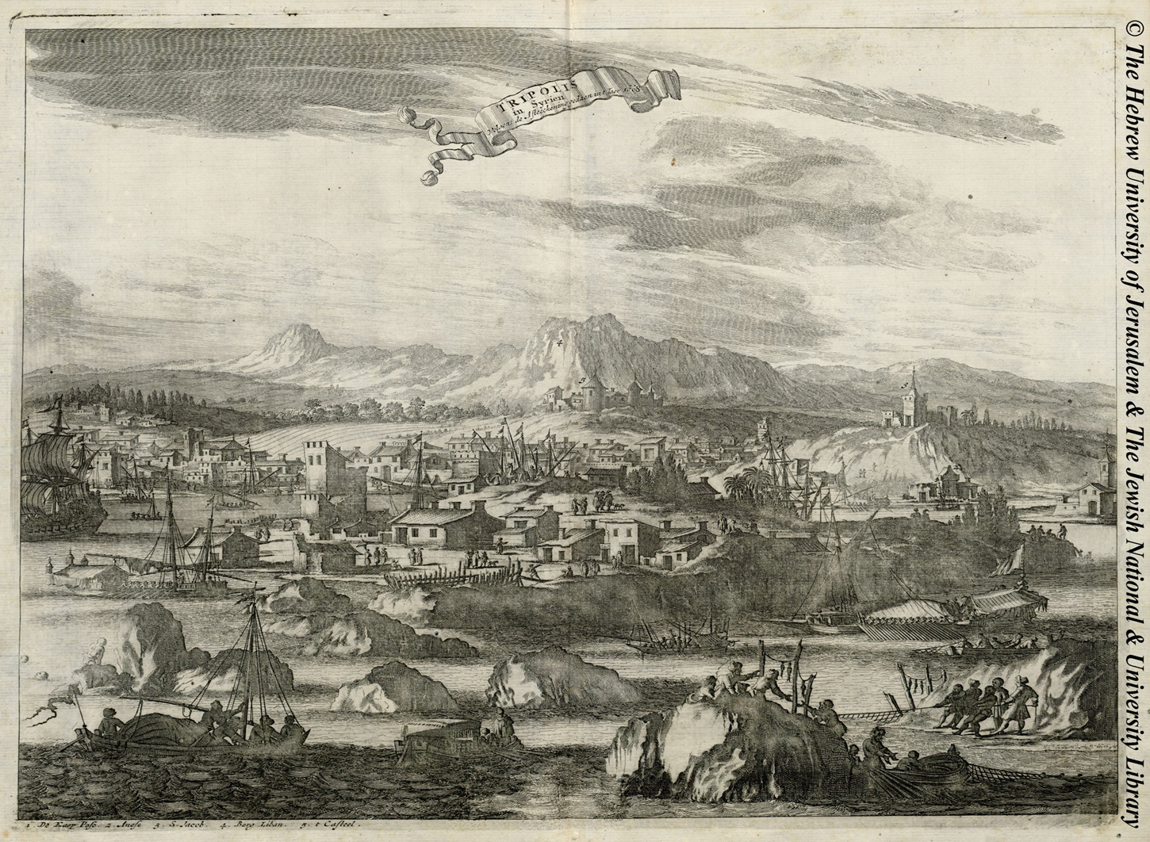

Slide 4
3. Iar un oarecare Alchimos, care fusese arhiereu şi se pângărise de bună voie în vremurile de răzvrătire, socotind că nici într-un chip nu-i mai rămâne nădejde de mântuire şi nici de intrare la sfântul jertfelnic,
4. A venit la regele Dimitrie în anul o sută cincizeci şi unu, aducându-i coroană de aur şi finic, şi pe lângă acestea şi câteva ramuri de măslin, cum este datina să, se dăruiască templului. Şi în ziua aceea a stat liniştit.
5. Şi aflând vreme bună nebuniei sale, chemându-l Dimitrie la sfat şi întrebându-l ce voiesc şi ce plănuiesc Iudeii,
Coroană cu ramuri de măslin

Slide 5
6. El a răspuns la aceasta: "Iudeilor care se cheamă Asidei, în fruntea cărora se află Iuda Macabeul, le place să aibă război şi să se certe şi nu lasă să aibă pace cei care cârmuiesc.
7. Pentru aceea şi eu lipsit de mărirea cea părintească, adică de arhierie, am venit acum aici,
8. Întâi, foarte bine gândind de cele ce se cuvin regelui, iar al doilea, voind binele cetăţenilor mei, căci prin răutatea celor despre care am vorbit mai înainte tot neamul nostru mult este asuprit.
9. Deci pe fiecare dintr-acestea cunoscându-le tu, o, rege, fie-ţi milă de ţară şi de neamul nostru cel asuprit, şi-l ajută pentru iubirea de oameni pe care o ai către toţi.
10. Că până va fi Iuda, nu este cu putinţă să fie lucrurile în pace".
11. Şi după ce a grăit el astfel, îndată ceilalţi prieteni, având vrăjmăşie asupra lui Iuda, au aţâţat şi mai mult pe Dimitrie.
12. Deci Dimitrie, îndată chemând pe Nicanor, care era mai mare peste elefanţi şi făcându-l general peste Iudeea, l-a trimis acolo,
13. Dându-i porunci ca pe Iuda să-l omoare şi pe cei care sunt cu el să-i risipească şi să pună pe Alchimos arhiereu templului celui preaslăvit.
14. Iar neamurile, care fugiseră din Iudeea din cauza lui Iuda, ca turmele se adunau lângă Nicanor, nenorocirile şi primejdiile Iudeilor părându-le a fi spre fericirea lor.
15. Şi auzind de venirea lui Nicanor şi de adunarea neamurilor, presărându-şi capetele cu pământ, se rugau Celui care pe veci a întemeiat pe poporul Său şi Care pururea făţiş a apărat partea sa.

Slide 6
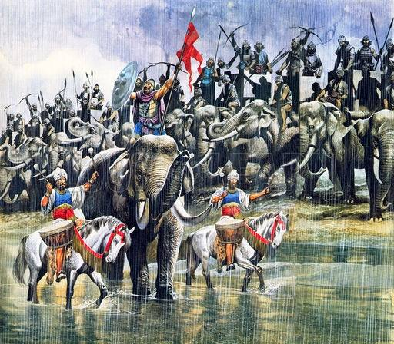
16. Şi, poruncind cârmuitorul lor, Iudeii îndată au purces de acolo şi s-au lovit cu duşmanii la satul Adasa.
17. Iar Simon, fratele lui Iuda, s-a ciocnit cu Nicanor, dar s-a speriat de venirea cea fără de veste a vrăjmaşilor.
18. Însă Nicanor, auzind vitejia celor care erau cu Iuda şi bărbăţia pe care o aveau în bătăliile cele pentru patrie, s-a temut să dezlege cearta prin vărsare de sânge.
19. Pentru aceea a trimis pe Posidoniu şi pe Teodot adică pe Matatia, ca să încerce o înţelegere.
20. Şi mult sfat făcându-se pentru acestea şi conducătorul poporului vorbind cu mulţimea, toţi împreună au voit să facă pace.
Nicanor mai mare peste elefanţi

Slide 7
21. Şi au rânduit o zi, în care cei doi conducători deosebi să vină la un loc. Şi venind şi unul şi altul, fiecare a avut scaunul său de cinste.
22. Iar Iuda rânduise oameni înarmaţi gata, în locuri bune, ca nu cumva vrăjmaşii fără de veste să facă vreun lucru rău; dar vorbirea dintre ei au isprăvit-o cu bună pace.
23. Iar Nicanor, rămânând la Ierusalim, nici un lucru fără de cale n-a făcut şi oştile cele ce se adunaseră ca turmele, le-a slobozit.
24. Şi avea pe Iuda pururea înaintea ochilor, din inimă iubindu-l.
25. Şi l-a îndemnat să se însoare şi să nască fii şi s-a însurat şi a trăit în linişte bucurându-se de viaţă.
26. Iar Alchimos, văzând dragostea pe care o avea unul faţă de altul şi luând o copie după zapisul lor de pace, a venit la Dimitrie şi i-a spus că Nicanor gândeşte lucruri potrivnice regelui, că pe Iuda, vrăjmaşul împărăţiei, l-a ales să fie în locul lui arhiereu.
27. Iar regele, umplându-se de mânie şi întărâtându-se de pâri, vrăjmăşeşte a scris lui Nicanor, zicând că îi este greu să primească alianţa încheiată, şi îi porunceşte ca pe Macabeu curând să-l trimită legat la Antiohia.
28. Şi sosind acesta la Nicanor, s-a mâhnit şi cu greu îi era a strica alianţa făcută, nefăcându-i nici o strâmbătate bărbatul acesta.
29. Ci fiindcă împotriva regelui nu se putea pune, căuta prilej ca aceasta cu meşteşug să se săvârşească.

Slide 8
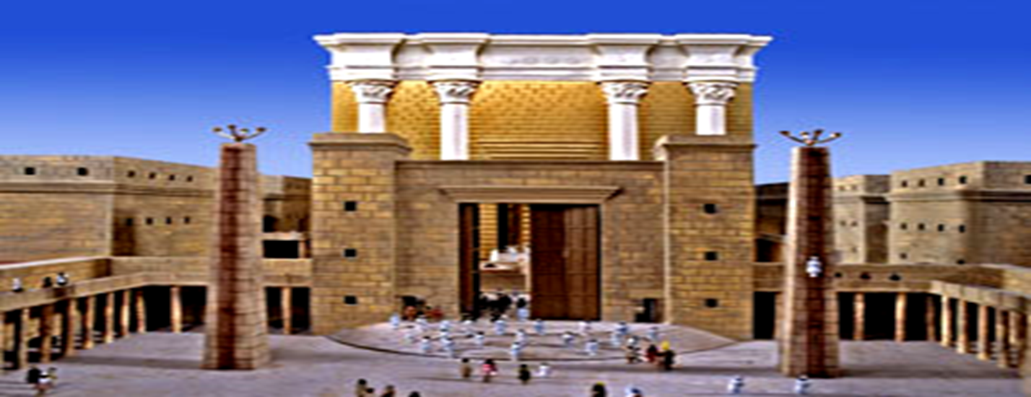
30. Iar Macabeu văzând pe Nicanor mai aspru răspunzându-i, şi petrecerea cea obişnuită mai sălbatică având-o, a socotit că nu este spre bine asprimea aceasta şi, strângând pe mulţi dintre ai săi, s-a ascuns de Nicanor.
31. Deci cunoscând el că bărbatul a biruit cu îndrăzneală vicleşugul, s-a dus la marele şi sfântul templu al Domnului, când aduceau preoţii jertfele cele cuviincioase şi a poruncit să-i dea pe bărbatul acesta.
32. Iar ei s-au jurat, zicând că pe cel care îl caută nu ştiu unde este. Întinzând dreapta spre templul Domnului,
33. Nicanor astfel s-a jurat: "De nu-mi vei da legat pe Iuda, acest templu al lui Dumnezeu câmp îl voi face şi jertfelnicul îl voi săpa şi aici voi face lui Dionisos templu vestit".
Acest templu al lui Dumnezeu câmp îl voi face

Slide 9
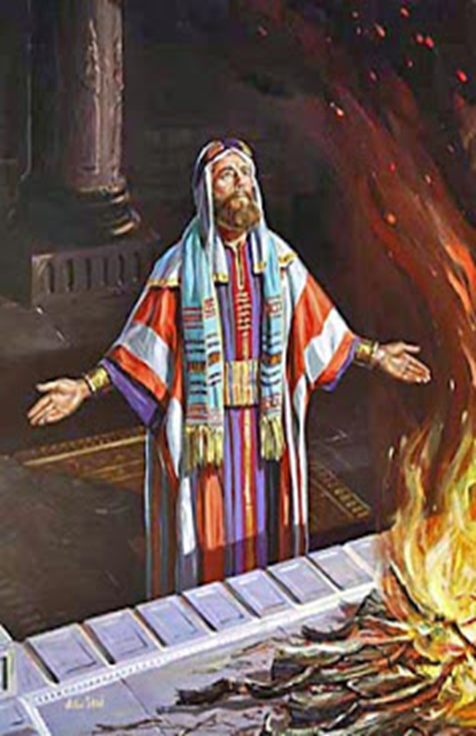
34. Şi după ce a zis acestea, s-a dus, iar preoţii, întinzând mâinile către cer, chemau pe Apărătorul Cel de-a pururea al neamului nostru, zicând acestea:
35. "Tu, Doamne, Care de nimic n-ai lipsă, bine ai voit ca templul unde Tu sălăşluieşti, să fie în mijlocul nostru.
36. Şi acum, Sfinte a toată sfinţenia, Doamne, păzeşte până în veac neîntinat templul acesta, care de curând s-a curăţit, şi astupă toată gura nedreaptă".
Preot în rugăciune

Slide 10
37. Iar un oarecare, anume Razis, dintre bătrânii din Ierusalim, a fost pârât lui Nicanor. Razis era bărbat iubitor de cetate şi cu nume bun, încât pentru bună-voinţa ce avea, era numit părintele Iudeilor,
38. Pentru că în vremurile cele mai dinainte ale neamestecului Iudeilor cu Elinii era îndrăzneţ iubitor al datinilor iudaice şi trupul şi sufletul pentru evreime şi-l pusese cu toată nevoinţa.
39. Deci vrând Nicanor să arate ura, pe care o avea faţă de Iudei, a trimis peste cinci sute, să prindă pe Razis.
40. Căci socoteau că de-l va prinde pe el, foarte mare durere va face Iudeilor,
41. Şi când gloata de ostaşi, vrând să ia turnul unde se ascunsese Razis, bătea în uşi şi poruncea să aducă foc să aprindă uşile, atunci Razis, aproape să fie prins, singur s-a junghiat cu sabia,
42. Vrând mai bine să moară cu cinste, decât să se supună păgânilor şi împotriva cinstei sale să păţească ocări nevrednice.
43. Însă din grabă nu s-a nimerit să se junghie de moarte şi gloata năvălind pe uşă înăuntru, el, alergând pe zid vitejeşte, s-a aruncat peste mulţime plin de bărbăţie.
44. Iar mulţimea de jos repede dându-se înapoi, ca să facă loc căderii lui, el a căzut tocmai în mijlocul lor.
45. Şi fiind încă viu şi înfierbântat, s-a sculat cu mâinile, iar sângele din el ţâşnea tare şi, deşi rănit greu, a alergat trecând printre mulţime,
46. Şi stând pe o piatră ridicată după ce i-a curs tot sângele, şi-a scos maţele şi prinzându-le cu amândouă mâinile, le-a aruncat spre mulţime, rugându-se Celui care stăpâneşte peste viaţă şi peste duh, ca iarăşi să i le dea; şi în felul acesta a murit.

